Slide 1
第五章 相交线与平行线
5.1.1 相交线

Slide 2
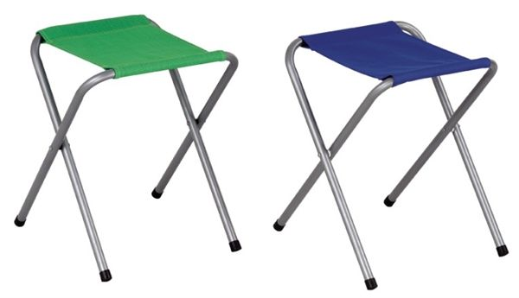
情景引入
你发现了什么？
两条直线相交于一点，并形成了四个角.

Slide 3
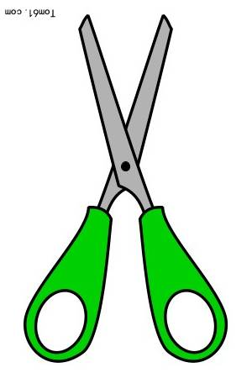
邻补角与对顶角的概念
活动 握紧把手时，随着两个把手之间的角逐渐变小，剪刀刃之间的角也相应变小直到剪开布片.如果把剪刀的构造看作两条相交的直线，这就关系到两条相交直线所成的角的问题.
A
C
思考 剪刀剪东西的过程中,∠AOC与∠AOD,∠AOC与∠BOD这两对角的位置保持怎样的关系吗？
O
∠AOC和∠AOD有一条公共边AO，且∠AOC的另一边是∠AOD另一边的反向延长线.具有这样关系的角叫做邻补角.
∠AOC和∠BOD有公共顶点，且∠AOC的两边分别是∠BOD两边的反向延长线.具有这样关系的角叫做对顶角.
D
B

Slide 4
探索新知
两条直线两两相交的四个角中两两配对共组成几对角？各对角存在怎样的位置关系？
两直线相交
归类
位置关系
名称
数量关系
∠1和∠2、∠2和∠3、∠3和∠4、∠4和∠1
1.有公共顶点
邻补角
邻
补
角
互
补
2.有一条公共边
C
B
3.另一边互为反向延长线
2
O
1
3
4
A
D
1.有公共顶点
对顶角
∠1和∠3、
∠2和∠4、
2.没有公共边
3.两边互为反向延长线

Slide 5
邻补角与对顶角的概念
邻补角的定义：∠1和∠2有一条公共边OA，它们的另一边互为反向延长线（∠1和∠2互补），具有这种关系的两个角，互为邻补角.
C
B
2
O
1
3
4
A
D
对顶角的定义：∠1和∠3有一个公共顶点O，并且∠1的两边分别是∠3的两边的反向延长线，具有这种位置关系的两个角，互为对顶角.

Slide 6
邻补角与对顶角的概念
邻补角：如果两个角有一条公共边，它们的另一边互为____________，那么这两个角互为邻补角.图中∠1的邻补角有___________.
反向延长线
∠2, ∠4
C
1
2
B
A
O
3
4
D
对顶角：如果一个角的两边是另一个角的两边的 ，那么这两个角互为对顶角.图中∠1的对顶角是______.
反向延长线
∠3

Slide 7
对顶角的性质
问题：∠1 与∠3在数量上又有什么关系呢？
C
2
1
对顶角的性质
A
B
猜想：
对顶角相等
O
3
4
D
已知：直线AB与CD相交于O点(如图),试说明:∠1=∠3， ∠2=∠4.
解：∵直线AB与CD相交于O点（已知）
∴∠1+∠2=180°
∠2+∠3=180°（邻补角的定义）
格式：∵直线AB与CD相交于O点（已知）
∴∠1=∠3（对顶角相等）
∴∠1=∠3（同角的补角相等）
同理可得∠2=∠4.

Slide 8
例 如图,直线a,b相交,∠1=40°,求 ∠2,∠3,∠4的度数.
b
例题讲解
解：∵∠3=∠1（对顶角相等）,
2
1
（
∠1=40°（已知）,
（
a
）
）
3
∴∠3=40°（等量代换）,
4
∴∠2=180°－∠1=180°-40°=140°（邻补角的定义）,
∴∠4=∠2=140°（对顶角相等）.
变式1：若∠2是∠1的3倍，求∠3的度数.
变式2：若∠2-∠1=40°，求∠4的度数.
∠3=45°
∠4=110°
掌握邻补角和对顶角的性质是解题的关键!
方法

Slide 9
课堂练习
1.下列各图中， ∠1 ，∠2是对顶角吗？为什么？
1
1
1
2
(
(
(
)
2
)
)
2
不是
是
不是
2.下列各图中， ∠1 ，∠2是邻补角吗？为什么？
2
1
1
（
1
2
2
(
(
)
)
(
不是
是
不是

Slide 10
3.下列说法正确的个数是 ( )
①如果两个角相等,那么这两个角是对顶角;
②对顶角的角平分线在同一条直线上;
③如果两个角有公共顶点,且角平分线互为反向延长线,那么这两个角是对顶角;
④两个有公共顶点的角相等,且一个角的边是另一个角一边的反向延长线,那么这两个角是对顶角
A.1 B.2 C.3 D.4
A
课堂练习

Slide 11
4.观察下列各图，寻找对顶角（不含平角)
课堂练习
图a
图b
图c
2
⑴ 如图a，图中共有 对对顶角；
⑵ 如图b，图中共有 对对顶角；
⑶ 如图c，图中共有 对对顶角；
⑷ 研究⑴～⑶小题中直线条数与对顶角的对数之间的关系，若有n条直线相交于一点，则可形成 对对顶角；
⑸ 若有10条直线相交于一点，则可形成 对对顶角.
6
12
n(n-1)
90

Slide 12
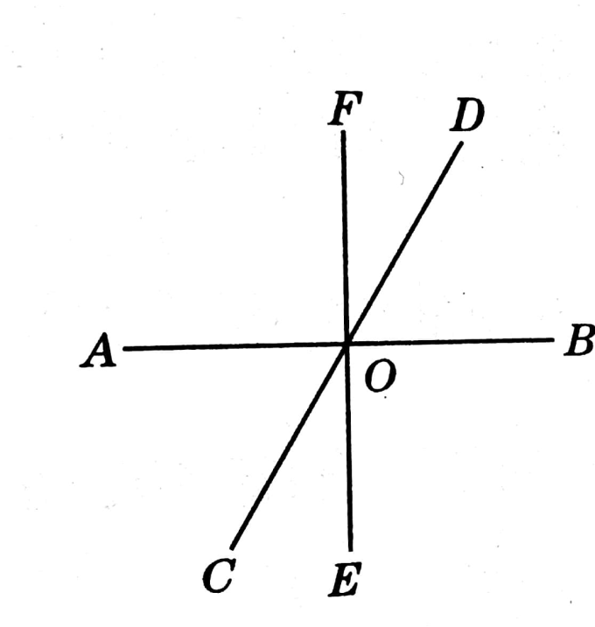
5.如图,直线AB、CD、EF相交于点O.
(1)写出∠COE的邻补角;
(2)分别写出∠COE和∠BOE的对顶角;
(3)如果∠BOD=60°,∠BOF=90°,求∠AOF和∠FOC的度数
课堂练习
解:(1)∠COE的邻补角为∠COF和∠EOD
(2)∠COE和∠BOE的对顶角分别为∠DOF和∠AOF
(3) ∵∠BOF=90°（已知）,
∴∠AOF=180°-∠BOF=180°-90°=90°（邻补角的定义），
又∵∠BOD=60°（已知）,
∴∠AOC=∠BOD=60°（对顶角相等），
∴∠FOC=∠AOF+∠AOC=90°+60°=150°（等式的性质）.

Slide 13
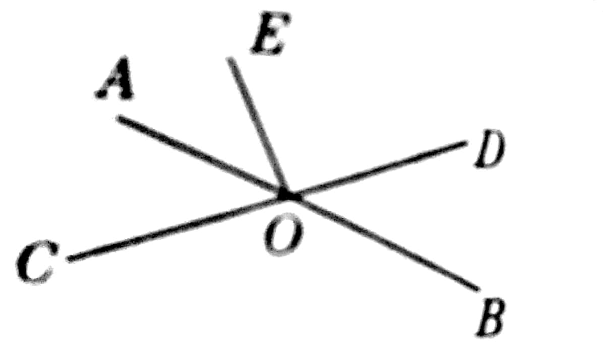
1.[中考·黄冈]如图,已知直线AB,CD相交于点O,OA平分∠COE,∠COE:∠EOD=4:5,求∠BOD的度数.
中考链接
∠BOD=40°

Slide 14
对顶角与邻补角区别与联系
角的名称 | 特 征 | 性 质 | 相 同 点 | 不 同 点
对 顶 角 | ①有公共顶点；
邻 补 角
对顶
角相
等
②没有公共边;
①都是两条直线相交而成的角；
①有无公共边；
③两边互为反向延长线
②两直线相交
时，对顶角只
有两对，邻补
角有四对
②都有一个公共顶点；
①有公共顶点；
邻补
角互
补
②有一条公共边;
③都是成对出现的
③另一边互为反向延长线

